Slide 1

Notes:
www.4tons.com
Pr. Marcelo Augusto de Carvalho

Slide 2
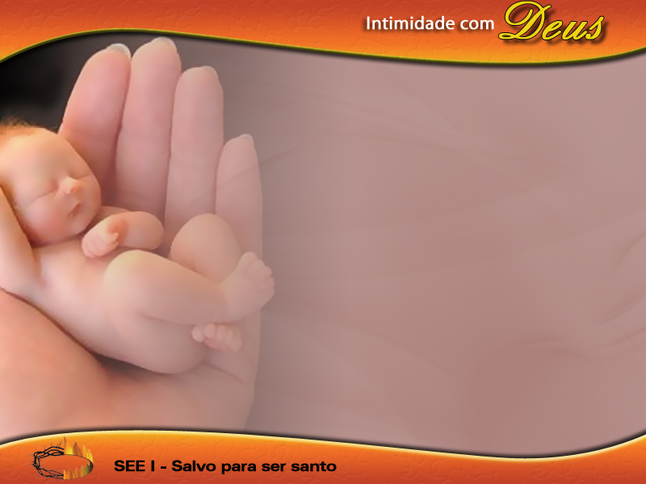
Fomos criados para glória de Deus, e manifestamos esse ideal de Deus no cumprimento do Ministério e da Missão.
Vivendo dentro desse ideal, desfrutamos uma vida cheia de significado e de alegria.

Slide 3
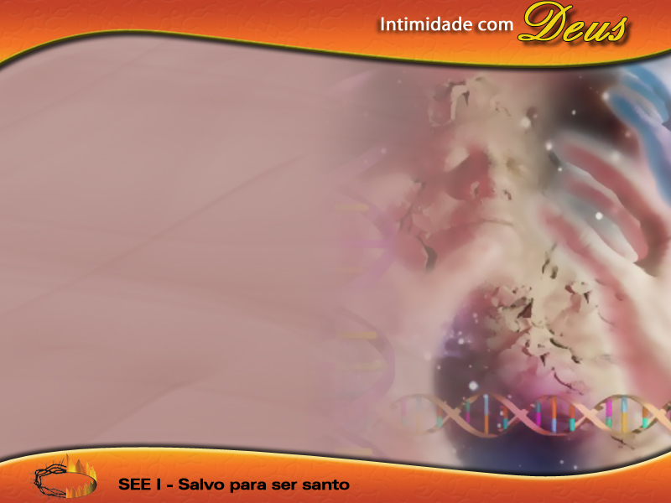
3 Pontos fundamentais:
Deus tomou a iniciativa de me criar, e me criou como uma de suas preciosidades.
Proveu a salvação para cada dia.
Estabeleceu uma programação diária para minha vida em Sua palavra.

Slide 4
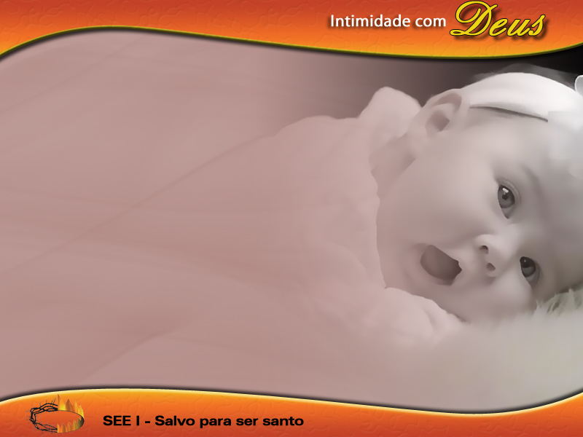
SOU UMA PRECIOSIDADE CRIADA POR DEUS

Slide 5
“Os teus olhos me viram a substância ainda informe, e no teu livro foram escritos todos os meus dias, cada um deles escrito e determinado quando nenhum deles havia ainda”.
Salmos 139:16

Slide 6
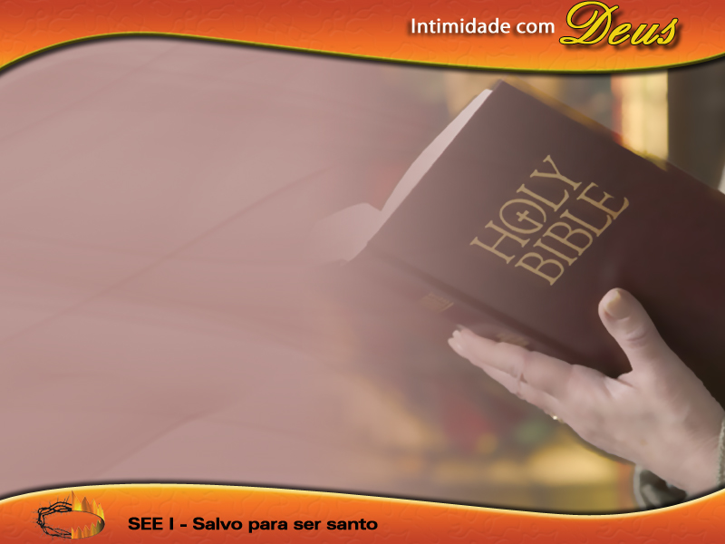
PROVEU A SALVAÇÃO PARA CADA DIA

Slide 7
“Nem só de pão viverá o homem, mas de toda palavra que procede da boca de Deus.”
Mat. 4:4

Slide 8
“Cada dia necessitamos de nova provisão de graça para não perder a firmeza em Deus, e não cair em trevas espirituais”. Conselhos aos Pais, Professores... pág. 472.

Slide 9
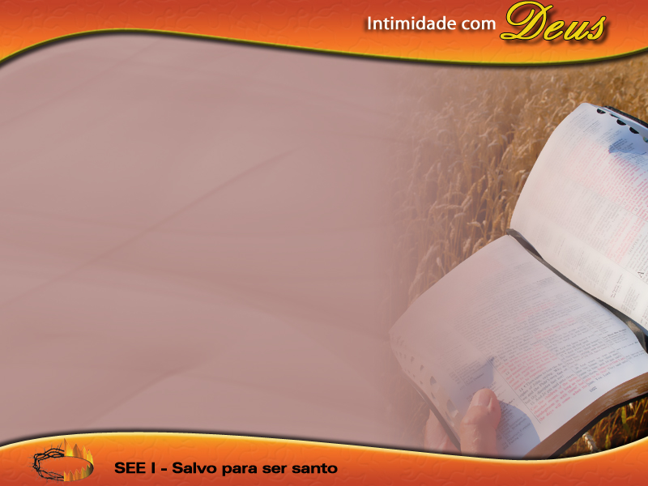
Volta ao texto inicial

Slide 10
“Os teus olhos me viram a substância ainda informe, e no teu livro foram escritos todos os meus dias, cada um deles escrito e determinado quando nenhum deles havia ainda”.
Salmos 139:16

Slide 11
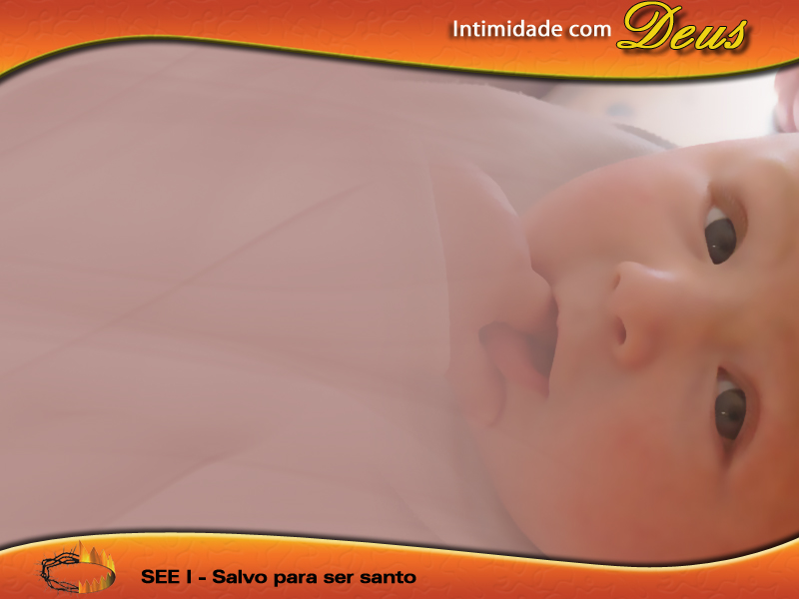
Planejamento do nascimento

Slide 12
Muito antes de nosso nascimento o Pai tinha planejado e disponibilizado em Sua Palavra o alimento espiritual que necessitamos para viver cada dia para glória d’Ele.

Slide 13
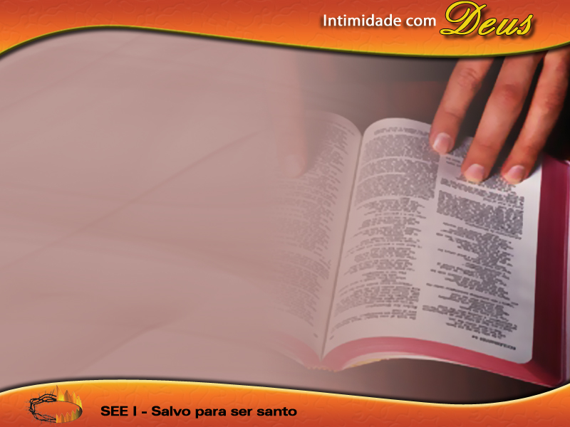
Ninguém está predestinado para a morte. Somos salvos em Cristo pela graça mediante a fé, mas somos mantidos em Cristo cada dia pelo estudo da Bíblia e do Espírito de Profecia.

Slide 14

ESTABELECEU UMA PROGRAMAÇÃO DIÁRIA

Slide 15
“Basta para cada dia o seu mal.”
Mat. 6: 34.
“Eis agora o tempo sobremodo oportuno. Eis agora o dia da salvação”.
II Cor. 6:2.

Slide 16
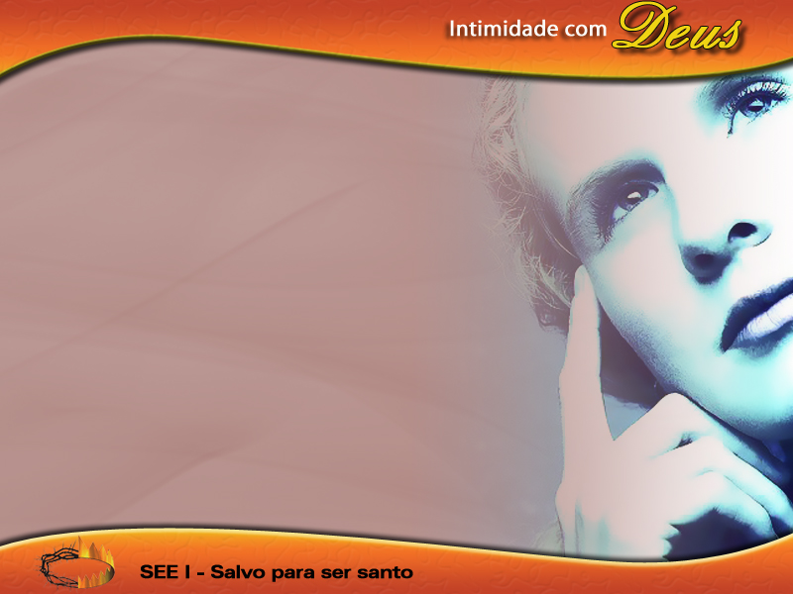
Perguntas relevantes – reflexão

Slide 17
Porque tenho que fazer uma opção pela programação divina?
De que maneira eu posso ser uma pessoa irrepreensível?

Slide 18
Como viver para glória de Deus a cada dia?
Como posso ser puro de coração?
Como posso ter paciência na tribulação?

Slide 19
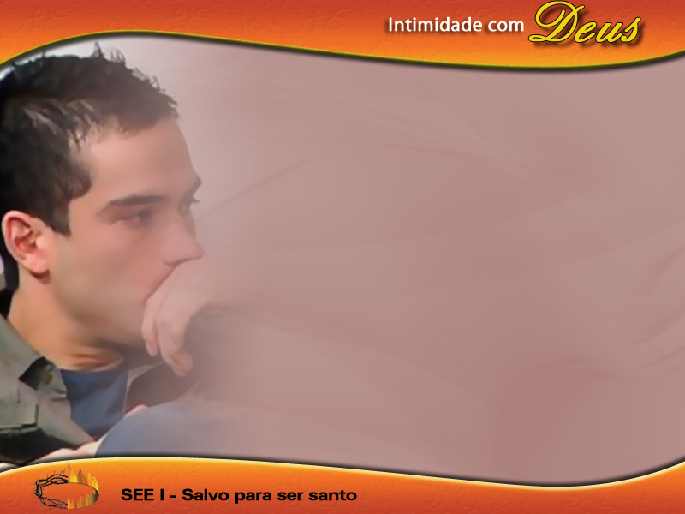
Podemos então concluir que

Slide 20
Temos duas programações, e inevitavelmente, temos que optar por priorizar uma. Aquela que eu escolher vai predominar em minha vida: uma vai neutralizar em grande a parte a outra.

Slide 21
Somos livres para escolher uma das duas, mas, não somos livres para escolhermos as conseqüências de nossa decisão.

Slide 22

1º Grande
Princípio:
Deus tem uma programação diária para minha vida em Sua Palavra.

